Slide 2
DR 180 otoño 2020 21 septiembre
EJERCIO FÍSICO Y MANEJO DEL ESTRÉS
PROFESOR : Julio César Figueroa Cabello

Slide 3
Retroalimentación

Slide 4
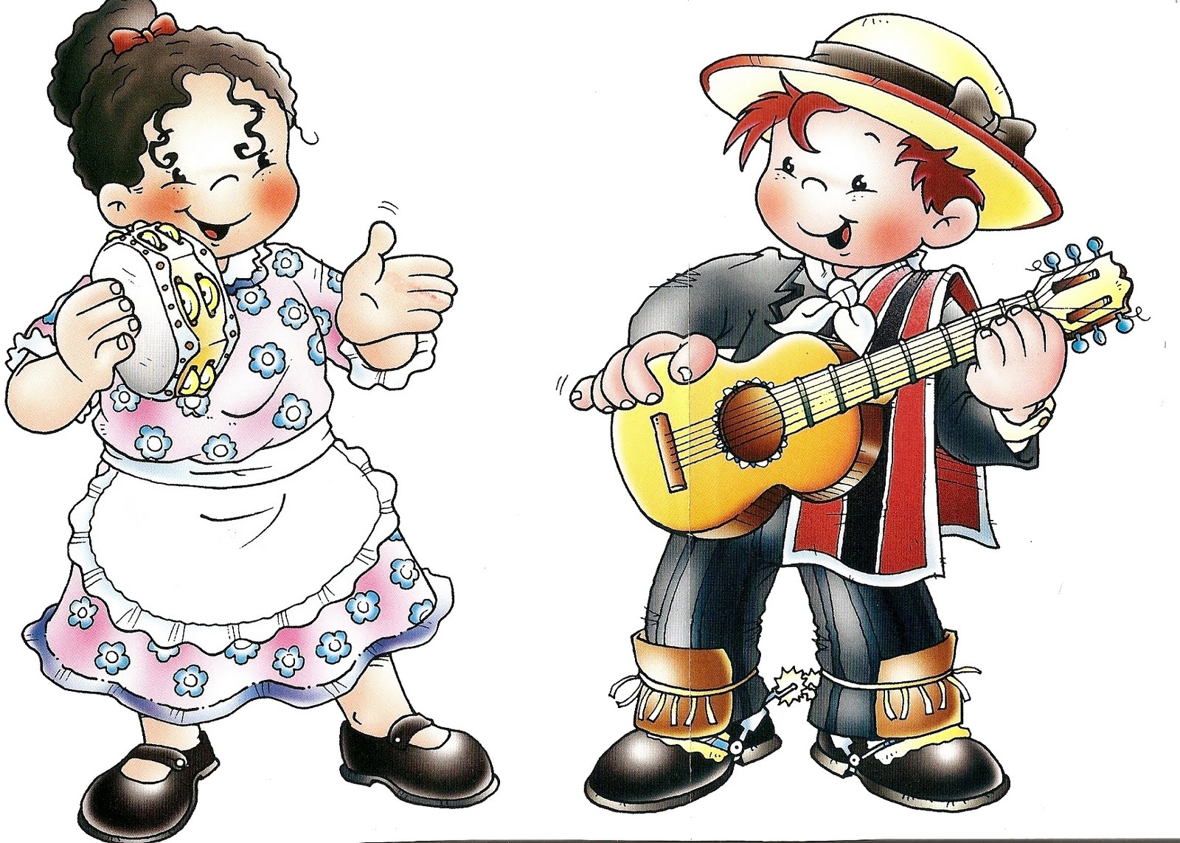
NUEVA Programación del semestre
SEMANA 1 | 31-ago
SEMANA 2 | 07-sep | TEST DIAGNOSTICOS
 | 14-sep | VACACIONES
SEMANA 3 | 21-sep
SEMANA 4 | 28-sep
SEMANA 5 | 05-oct
SEMANA 6 | 12-oct
 | 19-oct | VACACIONES
SEMANA 7 | 26-oct
SEMANA 8 | 02-nov
SEMANA 9 | 09-nov
SEMANA 10 | 16-nov
 | 23-nov | VACACIONES
SEMANA 11 | 30-nov
SEMANA 12 | 07-dic
SEMANA 13 | 14-dic | TEST FINALES
SEMANA 14 | 21-dic
Esta foto de Autor desconocido está bajo licencia CC BY-NC
Esta foto de Autor desconocido está bajo licencia CC BY-NC
Esta foto de Autor desconocido está bajo licencia CC BY-NC
Esta foto de Autor desconocido está bajo licencia CC BY-NC

Slide 6
Ejercicios del la clase
Calentamiento: Mov. articular y estiramiento dinámico
Ejercicio de Fuerza: CORE 3 series
TEST DE CORE mini ( 10x 10 x 10 x 10 x 10 x 10)
Plancha lateral Bandera 15 x 15 s
Lumbar pataleta 30 s
Ejercicio de Intervalo: (20 x 10) x 8 = 4 min x 2 series.
sentadilla pistolero lateral,
Escalador,
Sentadillas,
Escalador cruzado
Abdominales cortos x 2 series
Vuelta a la calma

